Slide 1

EPL 리그 차트 분석
손진영

Slide 2
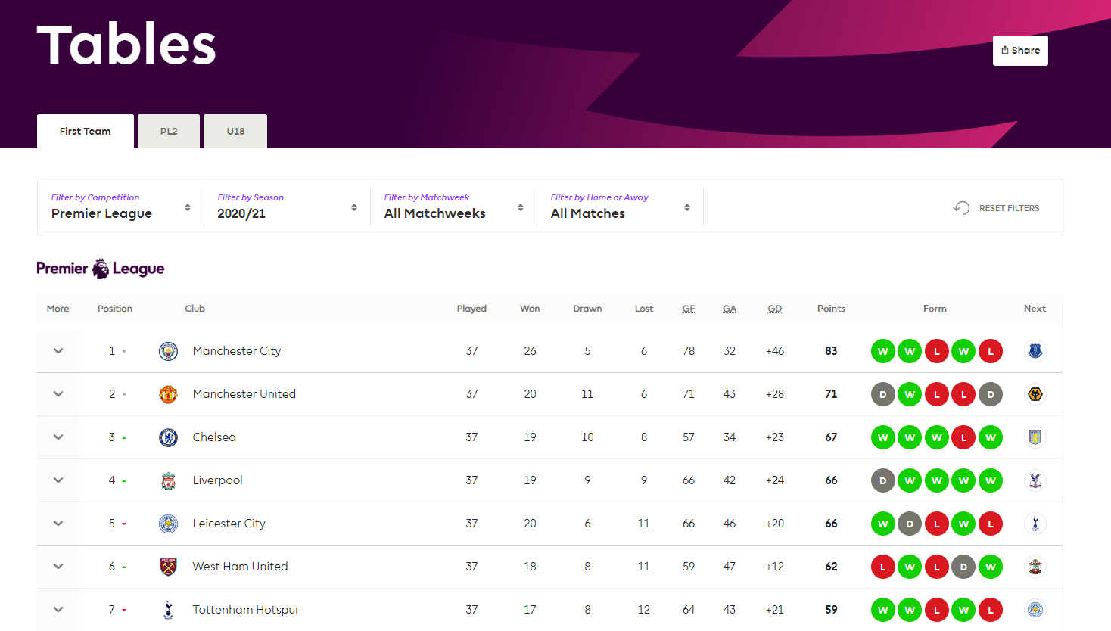
Crawling
크롤링 타겟 사이트
EPL 공식 홈페이지
리그 데이터를 크롤링
이 중 손흥민 선수가 뛰고있는
토트넘을 타겟팅하여
라운드별 순위 분석
링크 : https://www.premierleague.com/tables

Slide 3
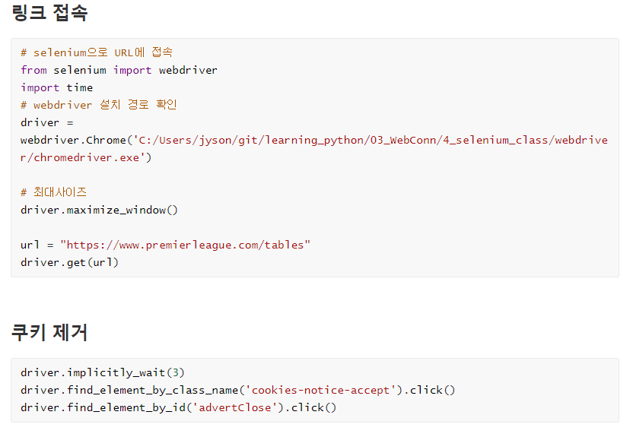
Crawling
크롤링
Selenium 을 활용한 크롤링 진행
해당 페이지의 경우 접속시마다 쿠키 발생

Slide 4
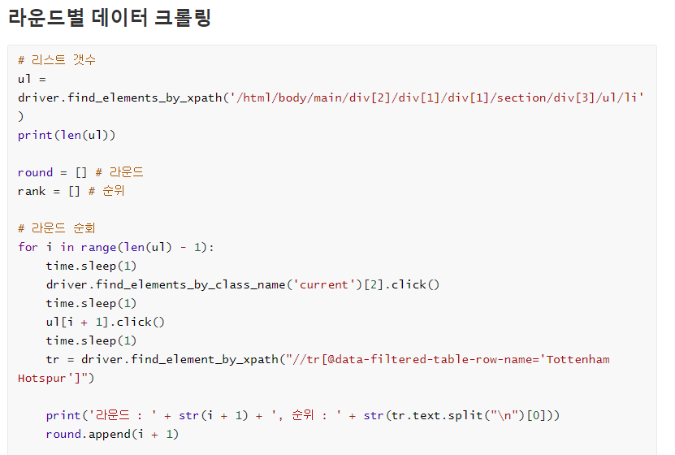
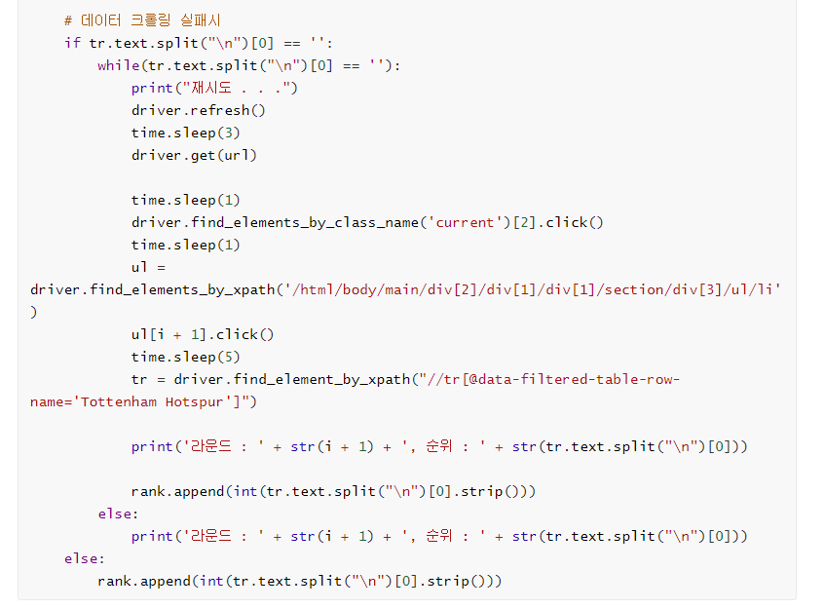
Crawling
크롤링
1라운드부터 진행라운드까지 데이터 크롤링

Slide 5
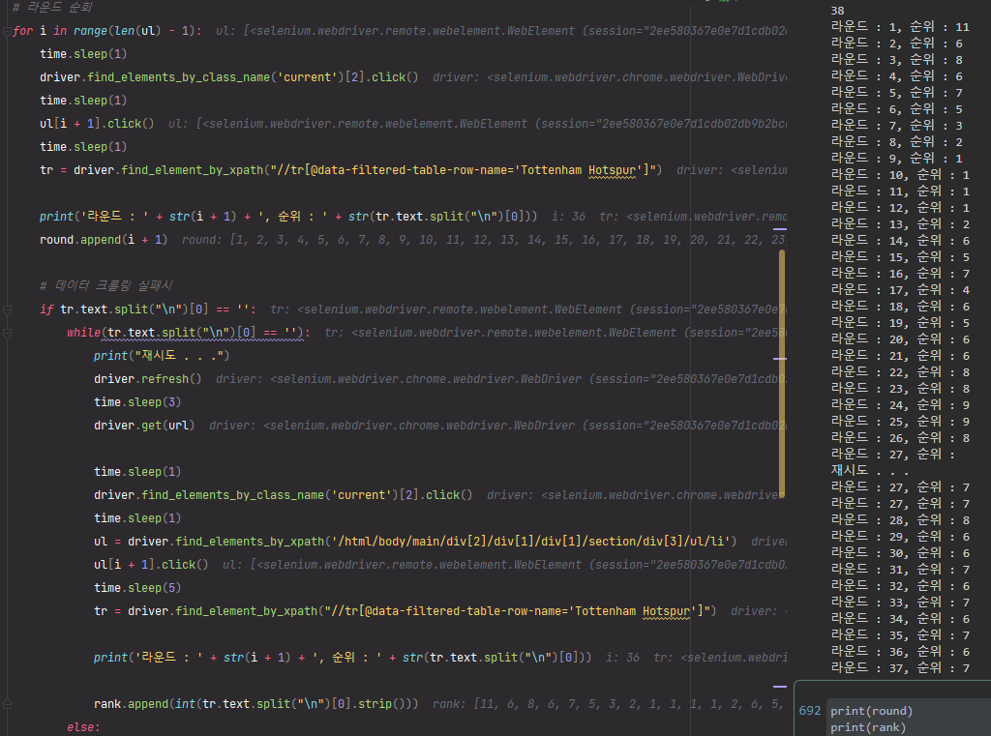
Crawling
크롤링
해당 데이터
크롤링 실패 시,
재시도

Slide 6
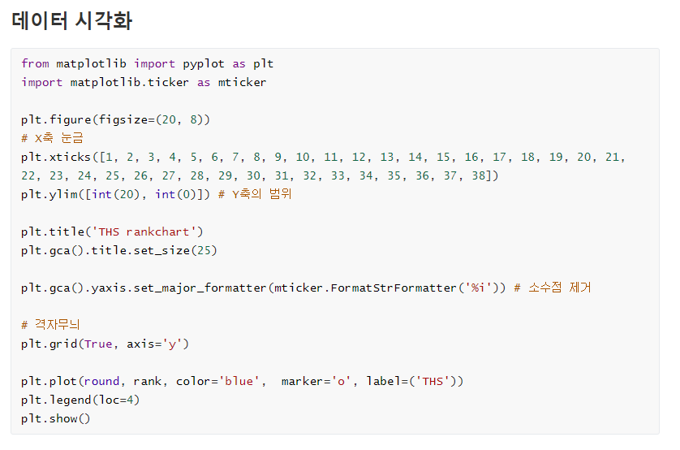
Crawling
크롤링

Slide 7
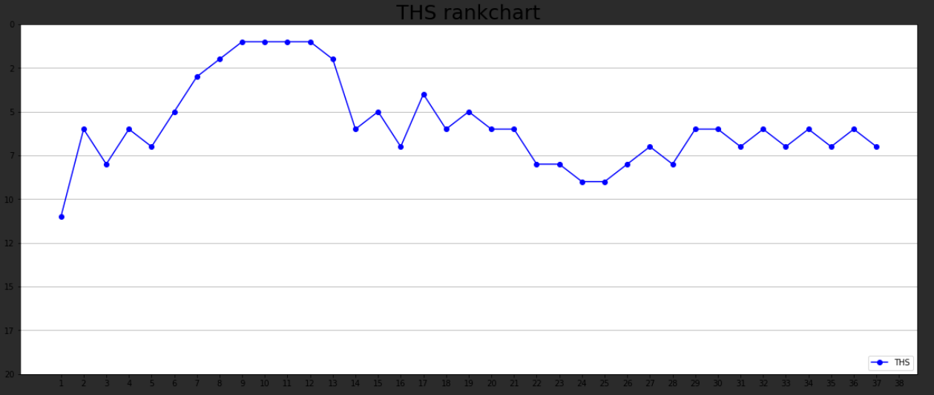
Crawling
크롤링
결과 그래프

Slide 8
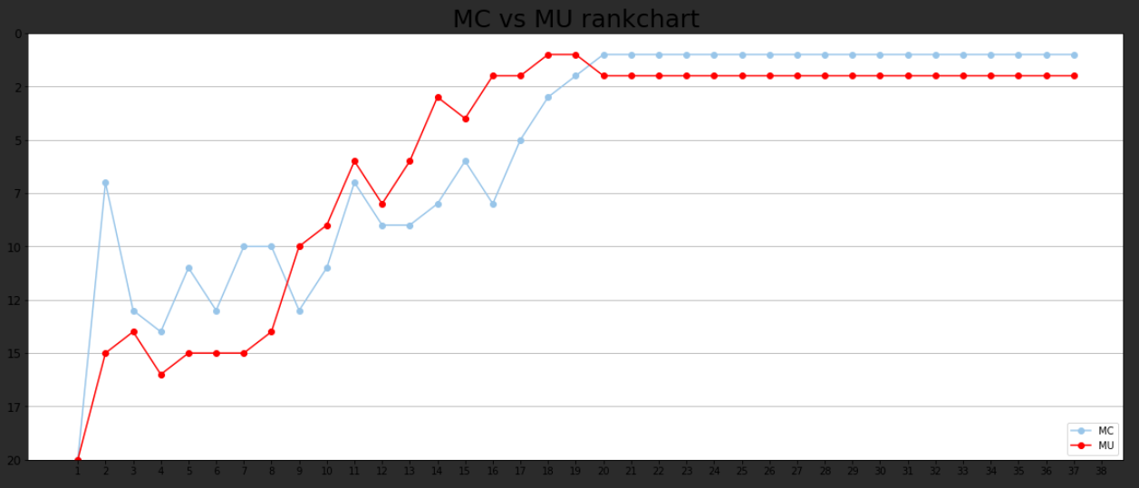
Crawling
[추가] 맨시티vs 맨유 리그 순위
결과 그래프

Slide 9

Thank You
감사합니다

